Slide 1

Pomocné vědy historické
Tematická oblast | Numizmatika
Datum vytvoření | 1. 12. 2012
Ročník | 6. ročník osmiletého nebo 1. ročník čtyřletého gymnázia
Stručný obsah | Student se seznámí s problematikou výroby mincí i pravidly jejich popisu. Prostřednictvím prezentace také s příklady historických mincí.
Způsob využití | Výklad je vhodné použít při výkladu měnové reformy Václava II. K prezentace je přiložen pracovní list, s jehož pomocí studenti odpoví na otázky.
Autor | Mgr. Michael Dvorský
Kód | VY_32_INOVACE_17_DDVR08

Slide 2
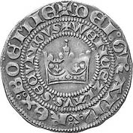
NUMIZMATIKA
Numizmatika je věda o vývoji a funkci platebních prostředků. Orientuje se na předmincovní platidla, mince i medaile podobné mincím.
Název vznikl z řeckého
nómisma – peníz a nómos – právo.

Slide 3
POPIS MINCE
Vnější znaky:
Látka – kov, z něhož byly mince raženy. Nejčastějším kovem bylo od starověku stříbro, často smíchávané s mědí. První zlaté mince u nás začal razit Jan Lucemburský – zlaté dukáty.
Tvar – většinou okrouhlý. Kus kovu okrouhlého tvaru, opatřený na líci (averz) a rubu (reverz) ražbou se nazývá střížek .
Velikost – souvisela s hodnotou mince
Legenda – vyskytuje se zejména ve formě opisu – textu v opisovém kruhu.

Slide 4
Ražba – skládá se ze čtyř operací:
stříbro bylo zbaveno příměsí, popř. smícháno s mědí.
z tenkých válečků, tzv. cánů, stříhali mincíři střížky.
bělení – střížky byly vloženy do roztoku kuchyňské soli a modré skalice
ražba – pregéři seděli na stolicích a ze střížků razily mince. Nepovedené byly vráceny k první fázi.

Slide 5
Vnitřní znaky:
Hrubá hmotnost mince. Konkrétní mince neměly stejnou hmotnost. Pro mincovnu bylo rozhodující,
aby se z konkrétního množství kovu zhotovil určitý počet mincí. Z pražské hřivny (253g) bylo vyraženo
64 pražských grošů.
Jakost, ryzost – poměr ušlechtilého kovu k příměsi. Jakost zlatých mincí se určoval v karátech (24 karátů)
a jakost stříbra v lotech (16 karátů). Tedy karát byl
1/24 hřivny a lot 1/16 hřivny.
Jádro mince – hmotnost drahého kovu obsaženého v minci.

Slide 6
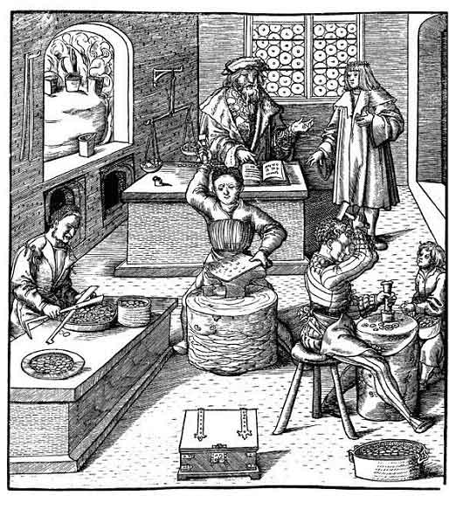
Z tenkých válečků,
tzv. cánů,
stříhali mincíři střížky,
z nichž se razily mince
Na stolicích seděli pregéři a ze střížků razili mince.
http://cs.wikipedia.org/wiki/Soubor:Mittelalterliche_Werkstatt.jpg

Slide 7
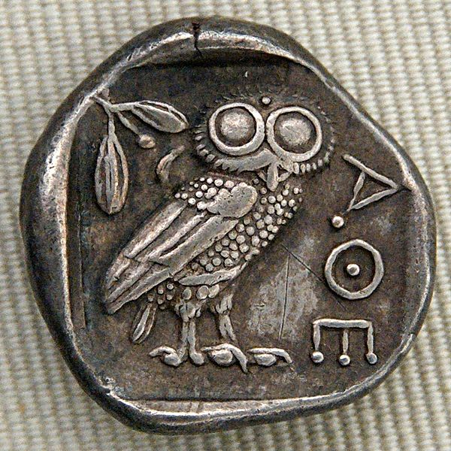
Ukázky historických platidel
Athénská tetradrachma
se symbolem
Athén - sovou
http://cs.wikipedia.org/wiki/Soubor:Tetradrachm_Athens_450_reverse_CdM_Paris.jpg
autor: Marie-Lan Nguyen

Slide 8
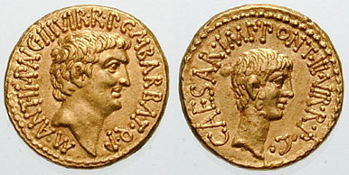
Zlatý aureus římského císaře Octaviána
http://cs.wikipedia.org/wiki/Soubor:Antony_with_Octavian_aureus.jpg
Classical Numismatic Group, Inc.

Slide 9
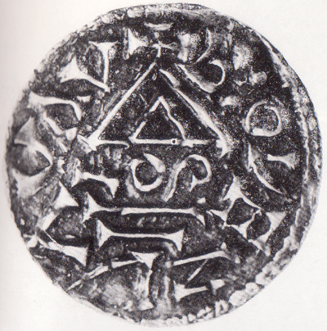
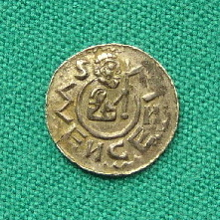
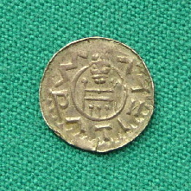
První denáry v Čechách začal razit kníže Boleslav I.
po roce 955.
http://cs.wikipedia.org/wiki/Soubor:Boleslav1_denar.jpg
Denár krále Vratislava II.
http://cs.wikipedia.org/wiki/Soubor:Den%C3%A1r_Vratislav_II-B.jpg

Slide 10
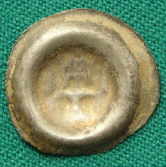
Brakteát Přemysla Otakara II.
Brakteát je jednostranná mince, užívaná od 12. do 15. století.
http://cs.wikipedia.org/wiki/Soubor:Brakteat_Premysl_II.jpg

Slide 11
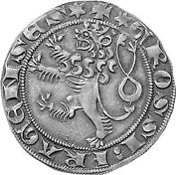
Pražský groš Václava II.
http://cs.wikipedia.org/wiki/Soubor:Grossi_pragenses_revers.jpg
Autor: Original uploader was Mzopw at pl.wikipedia

Slide 12
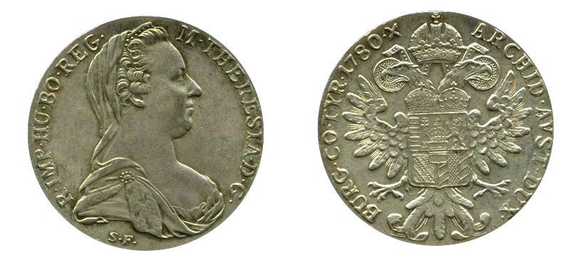
Tolar Marie Terezie
http://cs.wikipedia.org/wiki/Soubor:MTThaler.png

Slide 13
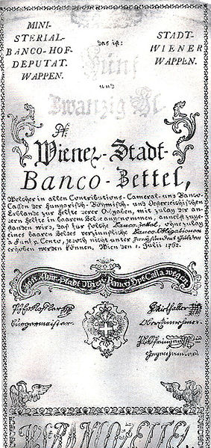
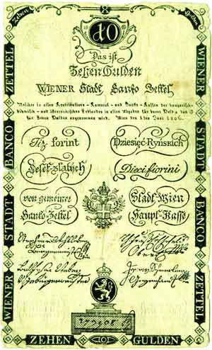
První papírové peníze
– státní dluhopisy,
tzv. bankocetle
(Banco-Zettel),
vydávané za vlády Marie Terezie.
http://cs.wikipedia.org/wiki/Soubor:Bancozettel_1762.jpg

Slide 14
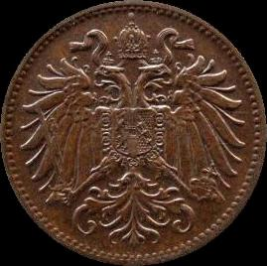
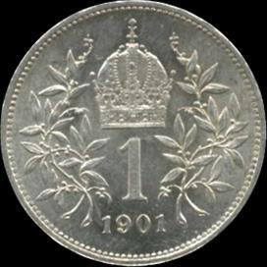
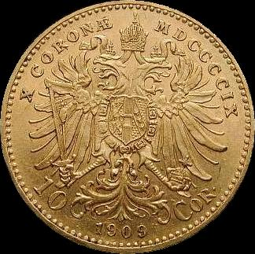
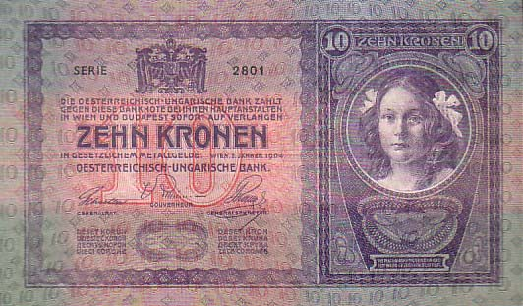
Rakousko – uherská korunová měna
2 haléře
1 koruna
10 korun
- zlatá mince a papírová bankovka
http://cs.wikipedia.org/wiki/Soubor:AHK_1_corona_1901_reverse.jpg
http://cs.wikipedia.org/wiki/Soubor:AHK_2_heller_1893_obverse.jpg http://cs.wikipedia.org/wiki/Soubor:AHK_10_coronae_1909_Marschall_reverse.jpg
http://cs.wikipedia.org/wiki/Soubor:AHK_10_1904_obverse.jpg
Autor: Österreichisch-Ungarischen Bank (Osztrák-Magyar Bank)

Slide 15
Úkoly:
Vysvětli pojmy hrubá hmotnost a jakost mince.
Popiš postup výroby mince.
Kdy se objevují první papírové peníze?

Slide 16
Odpovědi:
1. Hrubá hmotnost znamená, kolik se z určitého množství kovu vyrobí mincí.
Jakost – poměr ušlechtilého kovu v minci.
2. Stříbro bylo zbaveno příměsí, popř. smícháno s mědí. Z tenkých válečků, tzv. cánů, stříhali mincíři střížky. Střížky byly vloženy do roztoku kuchyňské soli a modré skalice. Na stolicích seděli pregéři a ze střížků razily mince.
3. V 18. století za vlády Marie Terezie.

